Slide 1
KHỞI ĐỘNG

Slide 2
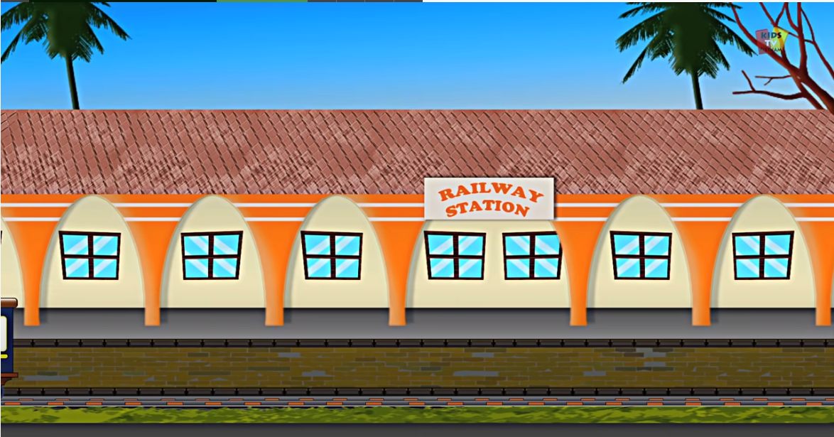
ĐOÀN TÀU VUI VẺ

Slide 3
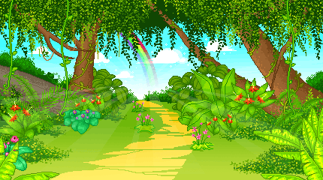
Chúng ta sẽ cùng các bạn nhỏ đi du lịch khắp nơi, ngắm nhìn những phong cảnh tuyệt đẹp trên thế giới. Mỗi vùng đất em ghé thăm, hãy trả lời đúng trả lời một câu hỏi nhé!
Sẵn sàng cho chuyến tham quan nào!

Slide 4
A.102
B.100
C.120
Một trăm linh hai

Slide 5
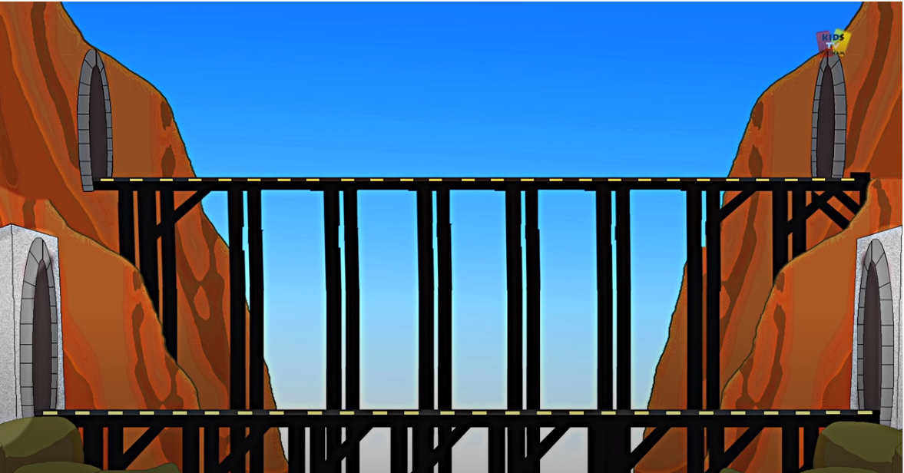
A. 18
B. 108
C. 180
Một trăm tám mươi

Slide 6
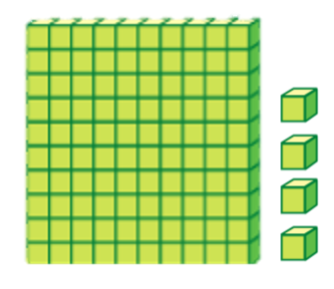
A. 140
B. 104
C. 400

Slide 7
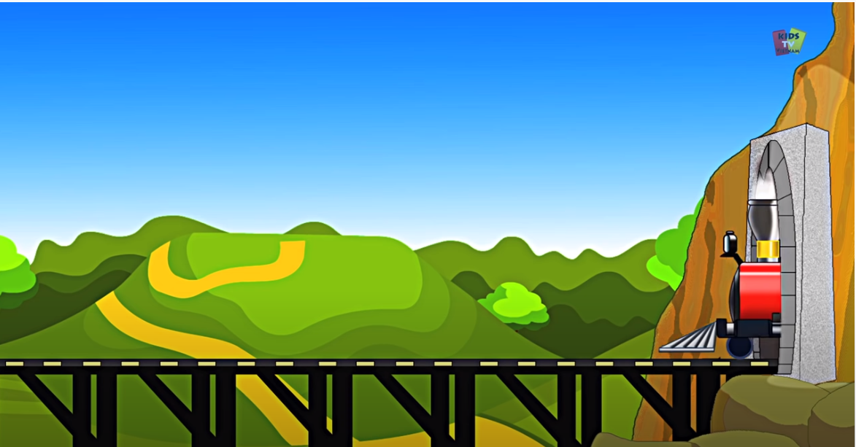
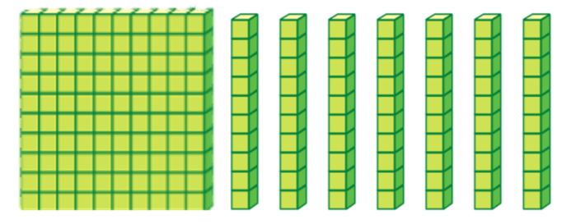
A. 170
B. 107
C. 700

Slide 8
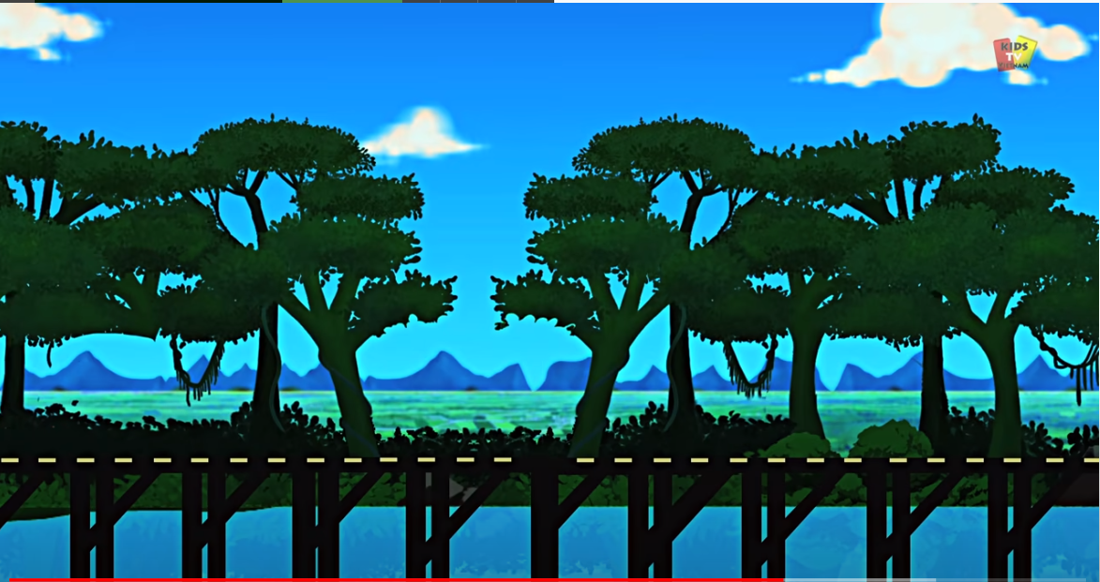
A. 560
B. 506
C. 600
Điền số thích hợp vào chỗ chấm
300, 400, 500, …, 700

Slide 9
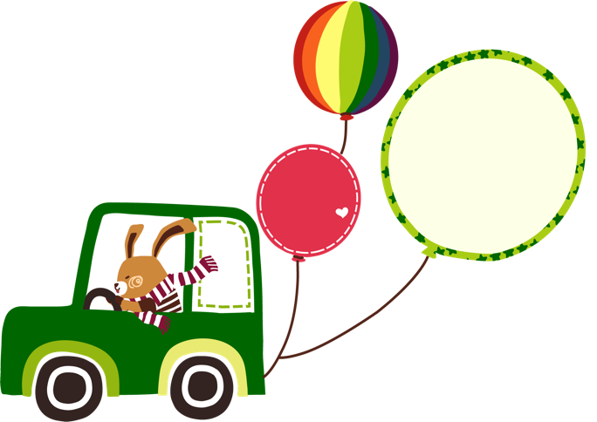
LUYỆN TẬP –
THỰC HÀNH

Slide 10
>;<;+=
1
550
401
100 90 + 9
<
?
400 + 70 + 5 475
738 700+ 30 + 7
50 + 1 50 - 1
?
=
?
<
>
?
>
?
?
>

Slide 11
Số?
2
z
310
?
318
312
315
317
?
314
?
311
?
?
?
316
319
313
?
995
994
993
992
991
1000
999
?
996
?
?
?
998
997
?

Slide 12
3
Sắp xếp các số 531; 513; 315; 351 theo thứ tự:
Từ bé đến lớn:
. Từ lớn đến bé :
315; 351; 513; 531
531; 513; 351; 315

Slide 13
4
Ba con lợn cân nặng lần lượt là 99kg, 110kg và 101kg. Biết lợn trắng nặng nhất và lợn đen nhẹ hơn lợn khoang.
Con lợn trắng cân nặng
Con lợn đen cân nặng
Con lợn khoang cân nặng
?
?
?

Slide 14
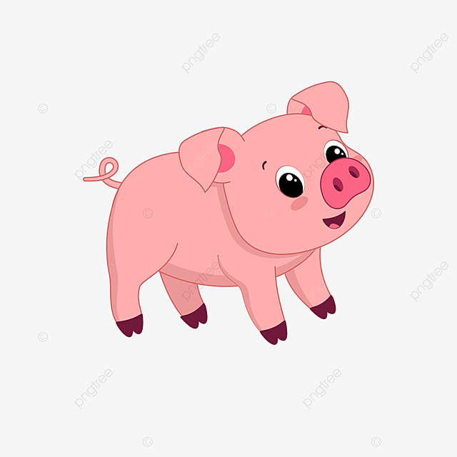
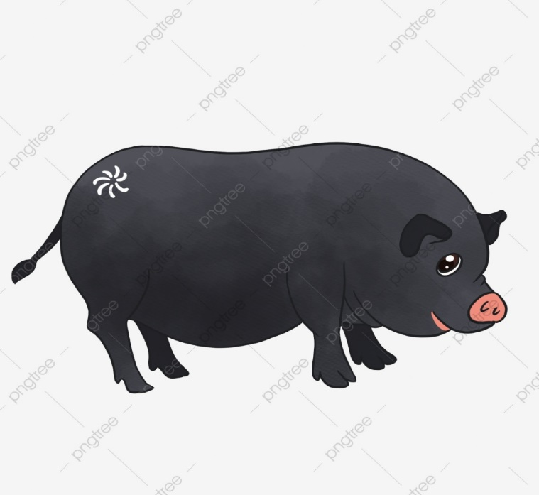
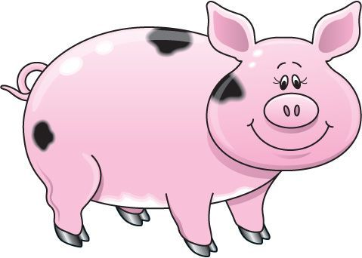
3
110 kg
99 kg
110 kg

Slide 15
CHÀO TẠM BIỆT

